Slide 1
IMPOSICIÓN Y OFERTA DE TRABAJO
AGZ, 6.1.
Stiglitz 19
Saez

Slide 2
Teoría y evidencia empírica de cómo afectan los impuestos a la oferta de trabajo.
Modelo teórico estático:
Un individuo consume un bien C.
Rentas del trabajo y rentas exógenas.
L = horas de trabajo.
Función utilidad: U(C,1-L).
Precio de C igual a 1.
w = salario, A = renta exógena.
Función de impuestos T(θ).

Slide 3
Consideraremos los efectos de varios tipos de impuestos:
Impuesto de Tanto Alzado;
Impuesto proporcional sobre el salario;
Impuesto lineal sobre la renta;
Impuesto progresivo sobre los salarios

Slide 4
Impuesto de tanto alzado:
T(θ) = T
El impuesto es una constante y no depende de la renta.
Este impuesto es equivalente a detraerle T euros de su renta.
Si el ocio es un bien normal el individuo trabajará más.
Sólo existe efecto renta y no efecto sustitución.
La oferta de trabajo aumentará

Slide 5
C
Uo
U1
Eo
Co
A
E1
C1
Lo
L1
1
L

Slide 6
Impuesto Proporcional sobre el salario
T(θ) = T(L) = t w L
t constante.
Se reduce el salario por unidad trabajada de w a w (1-t).
C = w (1-t) L + A.
La recta presupuestaria tiene una pendiente menor
Dos efectos (sustitución, renta):
Coste de oportunidad del ocio es menor.
Es más pobre.
Por un lado el efecto sustitución tiende a disminuir la oferta de trabajo y, por otro, existe un efecto renta que tiende a aumentarla. El resultado final es indeterminado.
Necesidad de la evidencia empírica

Slide 7
C
Uo
Eo
Co
Pendiente w(1-t)
L1
Lo
L2
1
L

Slide 8
Este impuesto siempre dará lugar a una reducción mayor de la oferta de trabajo que un impuesto de tanto alzado de igual recaudación.

Slide 9
C
Uo
Pendiente w
Co
Eo
E2
Pendiente w(1-t)
C1
E1
L1
Lo
L2
1
L

Slide 10
Impuesto lineal sobre la renta
T(θ) = T (w L + A) = t (w L + A ) , t= constante.
Un impuesto proporcional sobre la renta es equivalente a un impuesto proporcional sobre los salarios (t w) más un impuesto de tanto alzado (t A).
El efecto sobre la oferta de trabajo sigue siendo indeterminado porque el efecto sustitución puede ser suficientemente fuerte como para compensar el efecto renta adicional.
También tenemos que un impuesto sobre proporcional sobre el salario da lugar a una reducción de la oferta de trabajo mayor que un impuesto proporcional sobre la renta de igual recaudación (comprobarlo vosotros)

Slide 11
C
Uo
Pendiente w
Eo
Co
Pendiente w(1-t)
C2
A
C1
A(1-t)
L1
Lo
L2
1
L

Slide 12
Impuesto progresivo sobre los salarios
T(θ) = T( w L) = t(w L) w L, donde t() es la función de impuestos y,
t(x)/x es creciente.
Consideraremos varios niveles de salario

Slide 13
C
Uo
U1
Eo
Co
E2
E1
C1
A
L1
Lo
L2
1
L

Slide 14
Otra manera de analizarlo es utilizando la Fig. 6.5 del libro. Vemos para cada nivel de renta como varía la combinación del efecto renta y el efecto sustitución al pasar de un impuesto proporcional a uno progresivo.

Slide 15
Impuesto proporcional
C
D
Impuesto progresivo
E
C
B
A
W1 L1
W2 L2
W3 L3
W4 L4
wL

Slide 16
¿Cómo cambiaría la restricción presupuestaría con un mínimo exento?

Slide 17
C
Uo
Pendiente w
Co
Eo
E2
Pendiente w(1-t)
C1
E1
L1
Lo
1
L

Slide 18
Limitaciones de la teoría utilizada
The basic labor supply theory is an “idealized view” of the labor market. In reality, a number of additional constraints factor in.
  For example, it is unlikely that individuals can freely adjust their hours of work.
  In addition, constraints like overtime pay change the budget constraint.
Overtime pay rules mean that workers in most jobs must legally be paid one and a half times their regular hourly pay if they work more than 40 hours per week.
  These rules create a non-convexity in the budget constraint, and make it expensive for firms to hire workers for more than 40 hours per week.

Slide 19
Como son los impuestos sobre la renta
FEDERAL US INCOME TAX: TAX BRACKETS
Tax T(z) is piecewise linear and continuous function of taxable income z with constant marginal tax rates (MTR) T’(z) by brackets
In 2014, 7 brackets with MTR 10%,15%,25%,28%,33%,35%, 39.6% (top bracket for z above $458K), indexed on price inflation
Lower preferential rates (up to a max of 20%) apply to dividends (since 2003) and realized capital gains [in part to offset double taxation of corporate profits]
Tax rates change frequently over time. Top MTRs have declined drastically since 1960s (as in most OECD countries)

Slide 20
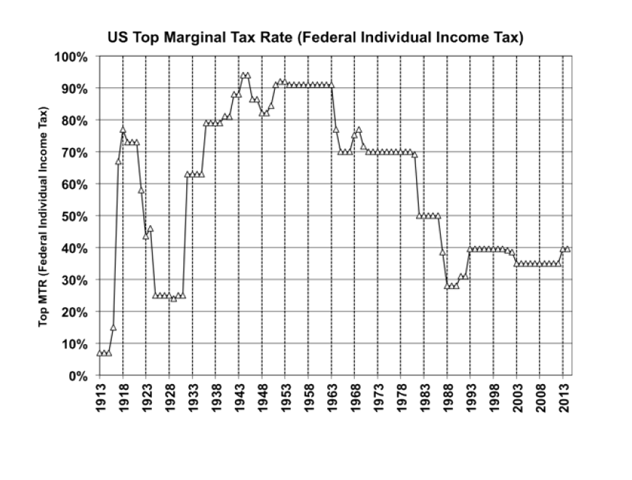

Slide 21
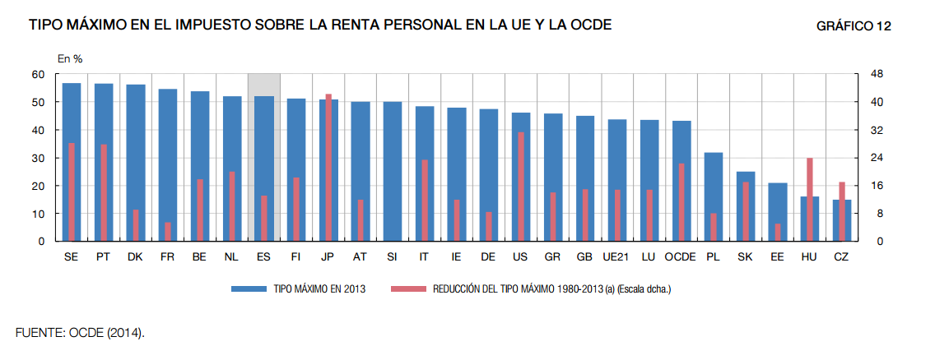

Slide 22
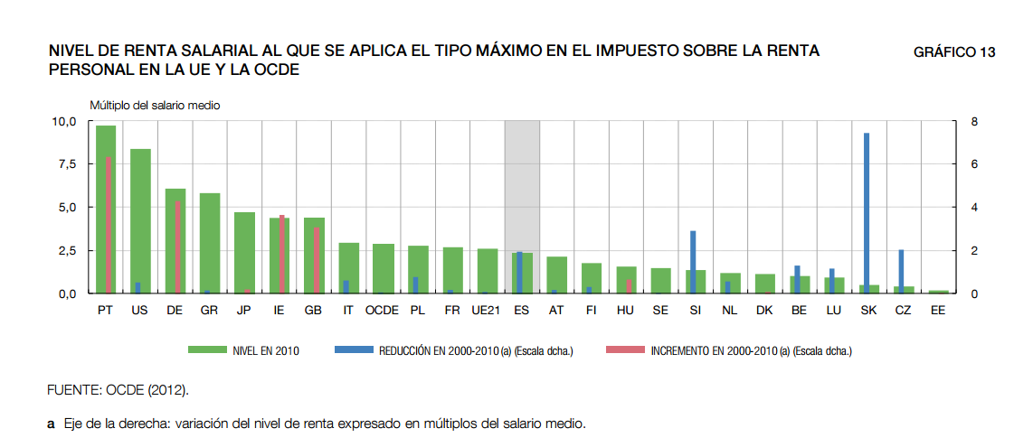

Slide 23
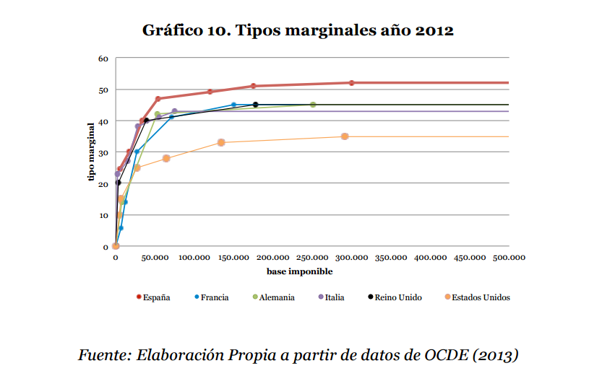
Conde-Ruiz et al 2015

Slide 24
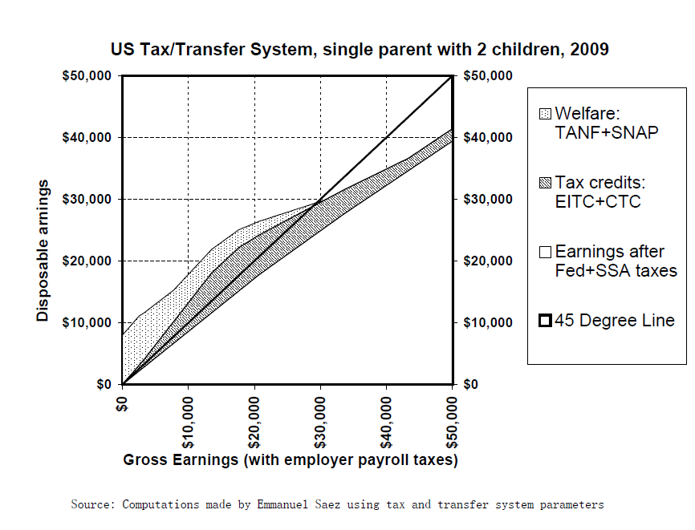

Slide 25
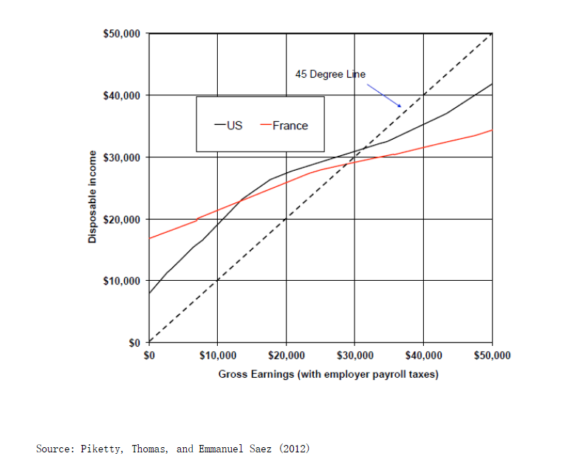

Slide 26
Empirical evidence (Saez)
Primero vemos otra vez nuestro modelo teórico para el caso de un impuesto proporcional
Let c denote consumption and l hours worked, utility u(c; l) increases with c, and decreases with l
Individual earns wage w per hour (net of taxes) and has R in non-labor income
Individual solves
Max u(c; l) subject to c = wl +R

Slide 27
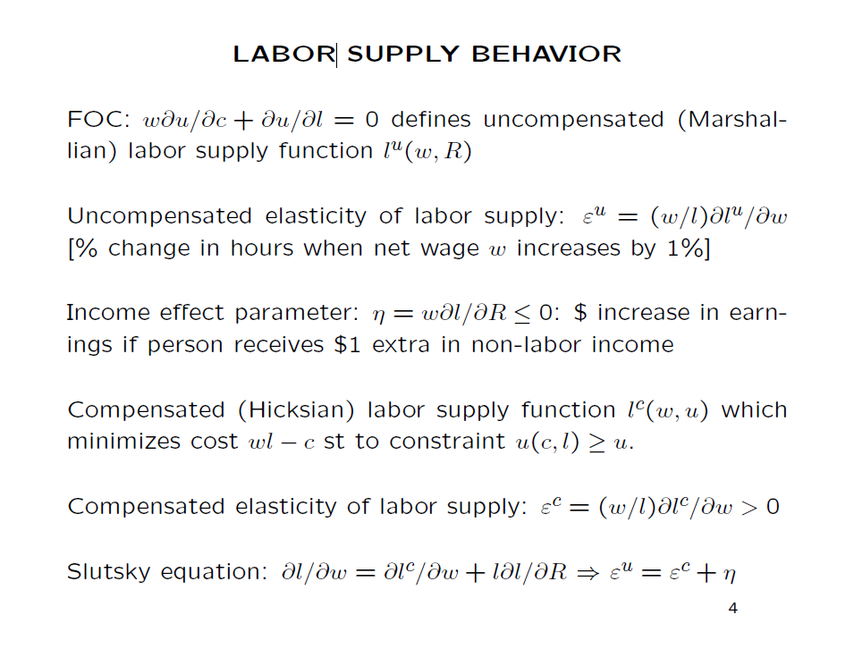

Slide 28
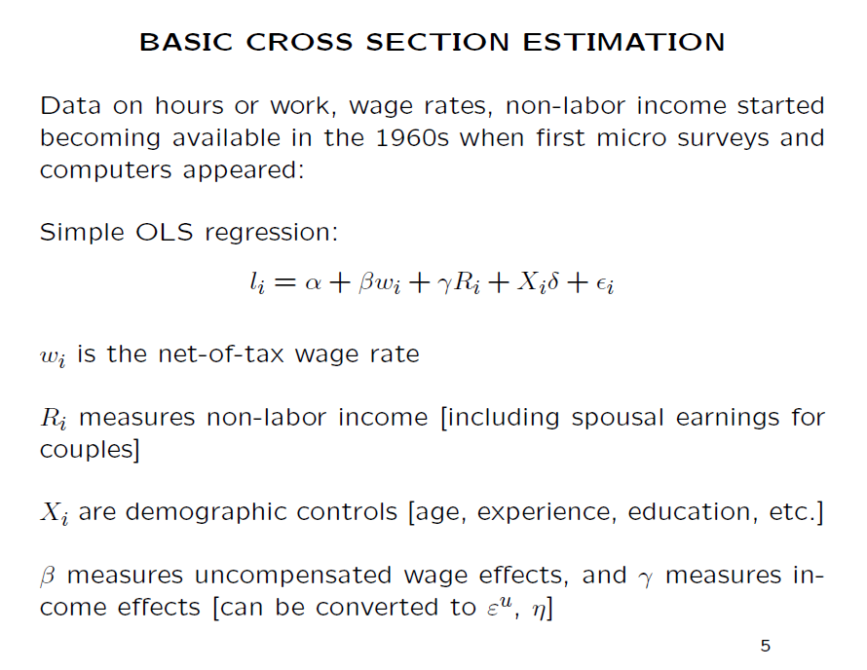
Saez

Slide 29
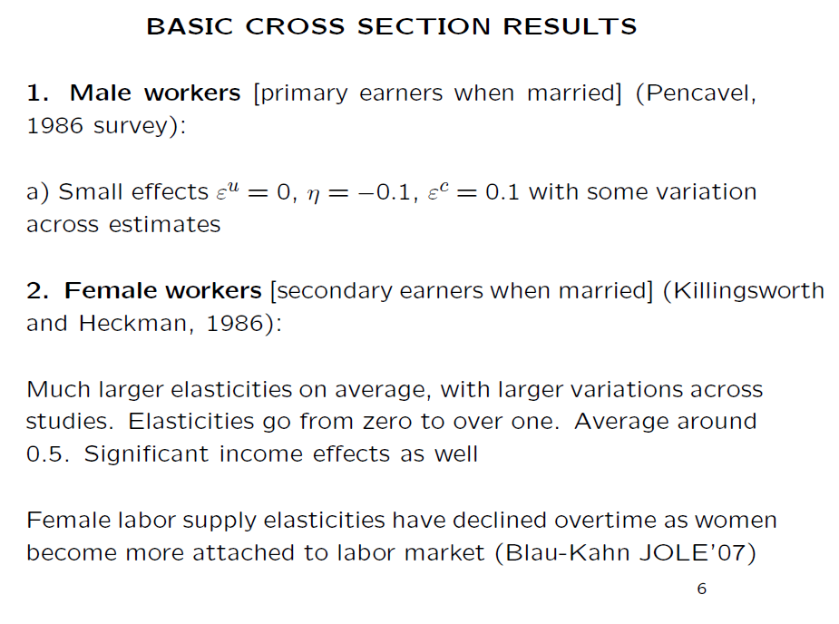
Saez

Slide 30
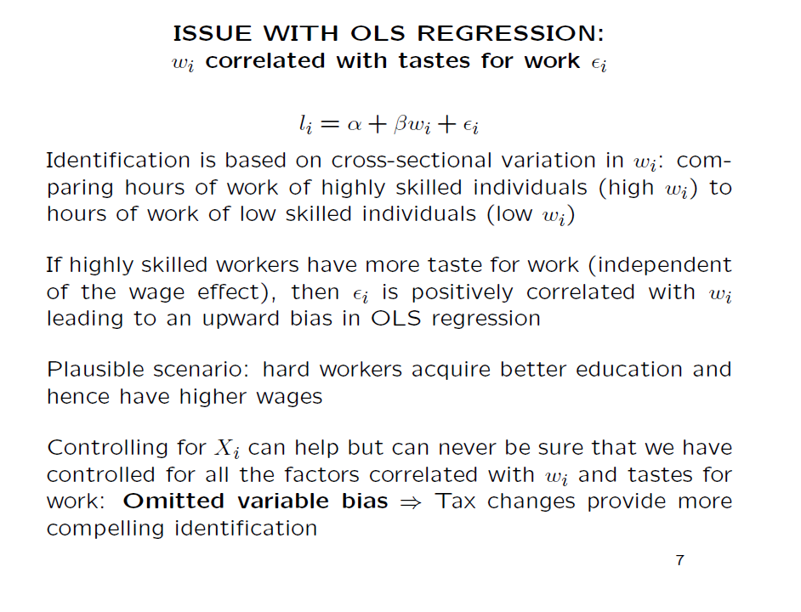
Saez

Slide 31
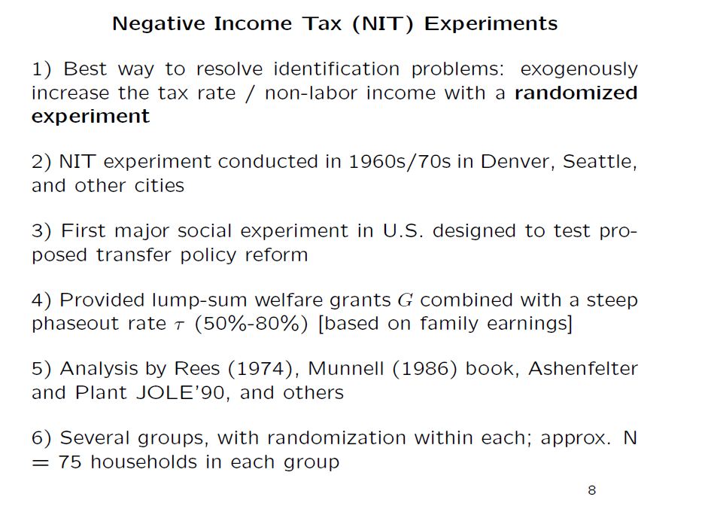
Saez

Slide 32
Evidencia empírica.
La oferta de trabajo de los hombres casados es bastante insensible a las variaciones del salario.
La elasticidad de la oferta de trabajo de las mujeres casadas es mayor, pero más difícil de medir.
La elasticidad de la oferta de trabajo de las mujeres que son cabeza de familia se encuentra entre la de los casados y la de las mujeres casadas.
La decisión de participar en la población activa es más sensible al salario que las horas marginales de trabajo.
El efecto renta suele ser, en general, pequeño (Blandell y Pencavel, 1999)

Slide 33
Evidence empírica
The general conclusions from econometric studies are that:
  Labor supply elasticities for primary earners are around +0.1, a fairly small effect.
  Labor supply elasticities for secondary earners are in the range of +0.5 to +1.0, a much larger effect. This effect comes mainly from the extensive margin of whether to work or not, rather than the intensive margin on the actual number of hours to work.

Slide 34
Ejemplos.
En EE. UU. para las rentas en el 1% más alto de la distribución un dólar antes de impuestos se convertía en 10 céntimos en los años 60, 70 céntimos en los 80 y 60 céntimos en 2000. ¿Afectaron estos cambios a la oferta de trabajo?
Los tipos marginales han cambiado mucho en ese periodo (ver “TAXSIM tax calculator” en la red para las estimaciones de los tipos medios y marginales en USA). ¿Explica esto el aumento tan grande de rentas obtenidas por el 1% más rico?
Los cálculos de las elasticidades van desde más de 1 (Feldstein) hasta casi cero.
Es importante resaltar que muchos autores consideran que mayor que el posible cambio en la oferta de trabajo es el cambio en el tipo de retribución, en actividades que deducen impuestos, y evasión.
Saez (2004) muestra que el 1% más rico presenta elasticididades en torno al 0.5. El resto de los grupos presentan una gran inelasticidad.

Slide 37
¿Cómo se estima la elasticidad?
There have been three main approaches to estimating these labor supply elasticities:
  Cross-sectional linear regression evidence
  Social experiments
  Quasi-experiments

Slide 38
The cross-sectional approach estimates an equation of the form:
Where LS is a measure of labor supply, ATWAGE is the last-dollar after-tax wage, NLINCOME is non-labor income, and X is a vector of individual and family characteristics such as education and marital status.
If β>0, then the labor supply curve is upward sloping and the substitution effect dominates the income effect.

Slide 39
By including non-labor income, the regression attempts to separate the substitution and income effects.
The coefficient $ includes both effects, while the coefficient * includes only the income effect.
These coefficients likely suffer from bias however. Individuals with high earnings may be overachievers who would work long hours no matter what the wage.

Slide 40
Taxes on labor supply – Evidence
Limitations of existing studies
All of the existing studies have a number of limitations:
  In more recent decades, there is a blurring between “primary” and “secondary” earners.
  In addition to labor force participation and hours of work, factors such as job effort, job productivity, and job amenities may vary.
  What matters for social efficiency is how taxes affect the total product of society. If individuals do not work fewer hours, but exert less effort, there is still deadweight loss.

Slide 41
Additional comments (Chetty)
Taxable Income Elasticities
Modern public finance literature focuses on taxable income elasticities instead of hours/participation elasticities
Two main reasons
Convenient sufficient statistic for all distortions created by income tax system (Feldstein 1999)
Data availability: taxable income is precisely measured in tax return data.
Good overview of this literature: Saez et al. 2010 (JEL)

Slide 42
Taxable Income Literature: Summary (Chetty)
Large responses for the rich, mostly intertemporal substitution and shifting
Responses among lower incomes small in short run
Pattern confirmed in many settings
But many methdological problems remain to be resolved( Econometric issues: mean reversion, appropriate counterfactuals)

Slide 43
Taxable Income Literature
Para el caso de España ver
“Elasticidades de la renta gravable y costes de eficiencia en el IRPF dual” de Carlos Díaz Caro y Jorge Onrubia Fernández,
FEDEA
http://documentos.fedea.net/pubs/eee/eee2015-02.pdf

Slide 44
Macro evidence (Chetty)
Macroeconomists estimate/calibrate elasticities by examining long-term trends/cross-country comparisons ∙
Identification more tenuous but estimates perhaps more relevant to long-run policy questions of interest
Use aggregate hours data and aggregate measures of taxes (average tax rates)
But highly influential in calibration of macroeconomic models
  Macro models require high elasticities to fit both business cycle and cross-country data

Slide 45
Macro evidence (Chetty)
Prescott 2004
Uses data on hours worked by country in 1970 and 1995 for 7 OECD countries
Technique to identify elasticity: calibration
Rough logic: posit a utility function u(c,l;ε)
Hicksian elasticity of ε=0.8 best matches cross-country evidence
Note that this is analogous to a regression without controls for other variables abstracting from GE effects

Slide 46
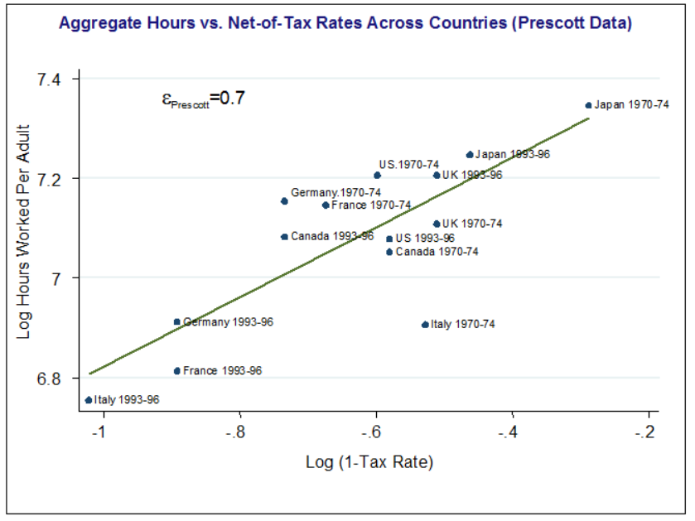
Macro evidence

